Slide 1
Повторение
Что такое сила тока?
От чего она зависит?
В чем причина электрического сопротивления?
Почему разные проводники обладают различным сопротивлением?
Как можно изменить силу тока в цепи?

Slide 2
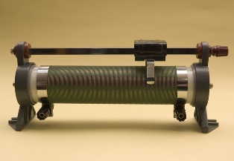
Реостаты

Slide 3
Цель-
Познакомиться с устройством и использованием реостатов
Научиться правильно изображать и читать схемы электрических цепей, содержащих реостаты

Slide 4
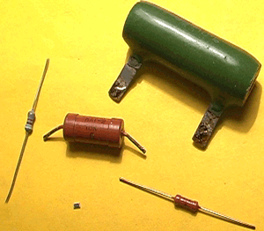
Резисторы
Рези́стор (англ. resistor, от лат. resisto — сопротивляюсь), — пассивный элемент электрической цепи, характеризуемый только сопротивлением электрическому току
Основная характеристика резистора - сопротивление, измеряется в омах

Slide 5
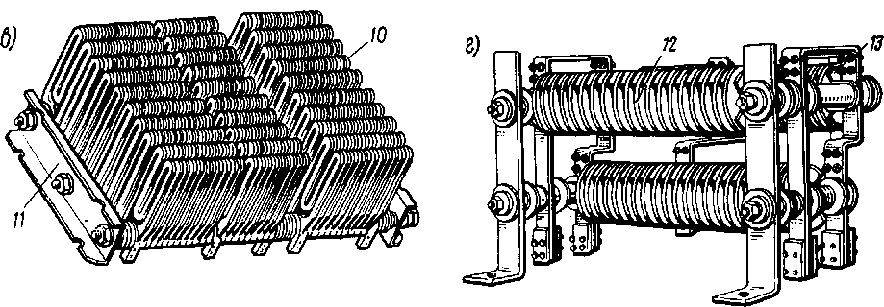
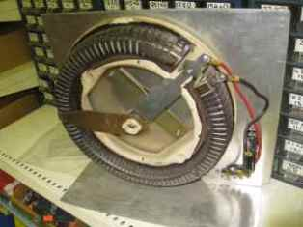
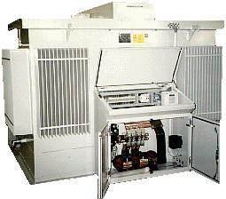
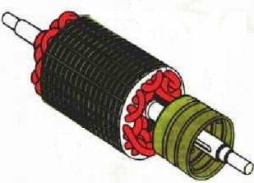
Реостат- прибор для регулирования
силы тока путем изменения R цепи
Пусковые
Регулировочные

Slide 6
Принцип их действия такой же, как и в рассмотренном нами опыте с проволокой. Отличие лишь в том, что для уменьшения размеров реостата проволоку наматывают на фарфоровый цилиндр, закрепленный в корпусе, а подвижный контакт (говорят: "движок" или "ползунок") насаживают на металлический стержень, одновременно служащий проводником. Итак, реостат – электрический прибор, сопротивление которого можно изменять. Реостаты служат для регулирования тока в цепи.
А третьей причиной, влияющей на сопротивление проводника, является площадь его поперечного сечения. При ее увеличении сопротивление проводника уменьшается. Сопротивление проводников также изменяется при изменении их температуры.

Slide 7
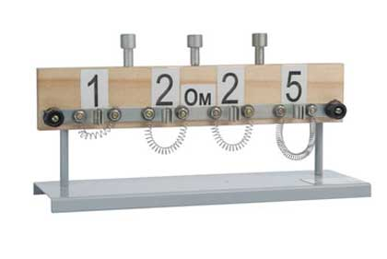
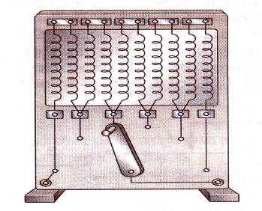
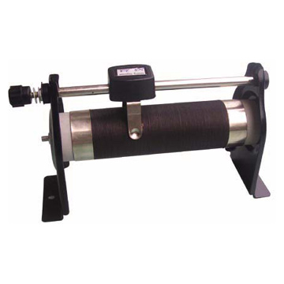
Деление по виду конструкции
Магазин сопротивлений
Рычажный реостат
Ползунковый реостат

Slide 8
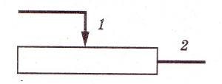
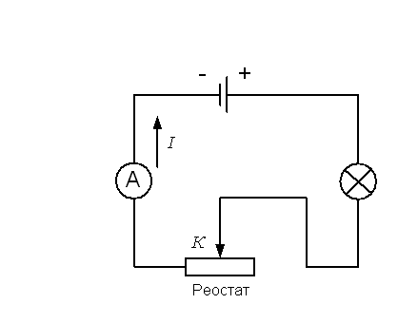
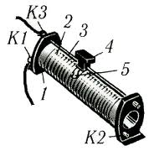

Slide 9
Закрепление
Для чего предназначен реостат?
Почему в реостатах используют проволоку с большим удельным сопротивлением?
Для каких величин указывают на реостате их допустимые значения?
Как на схемах электрических цепей обозначают реостат?

Slide 10
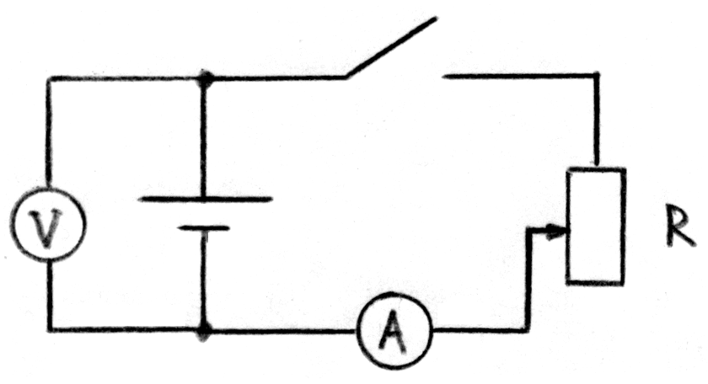
Как изолируются друг от друга витки обмотки реостата?
Покажите направление тока в цепи. Как изменится сопротивление цепи при смещение контакта вниз? Вверх?

Slide 11
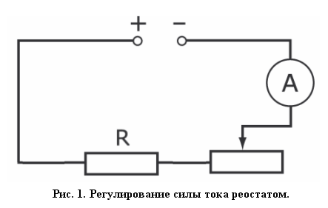
В какую сторону надо сдвинуть ползунок
реостата, чтобы уменьшить силу тока в цепи?
Как при этом изменится показание амперметра?

Slide 12
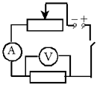
Как изменятся показания амперметра, если
Ползунок реостата переместить вправо?
Влево?

Slide 13
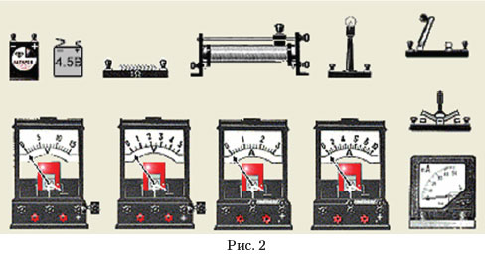
Составьте схемы электрических цепей, используя предложенное оборудование

Slide 14
Домашнее задание
§ 47
Упр. 21(2,3)

